Slide 1

01 Pendahuluan
ST151
Bayu Setiaji, M.Kom

Slide 2
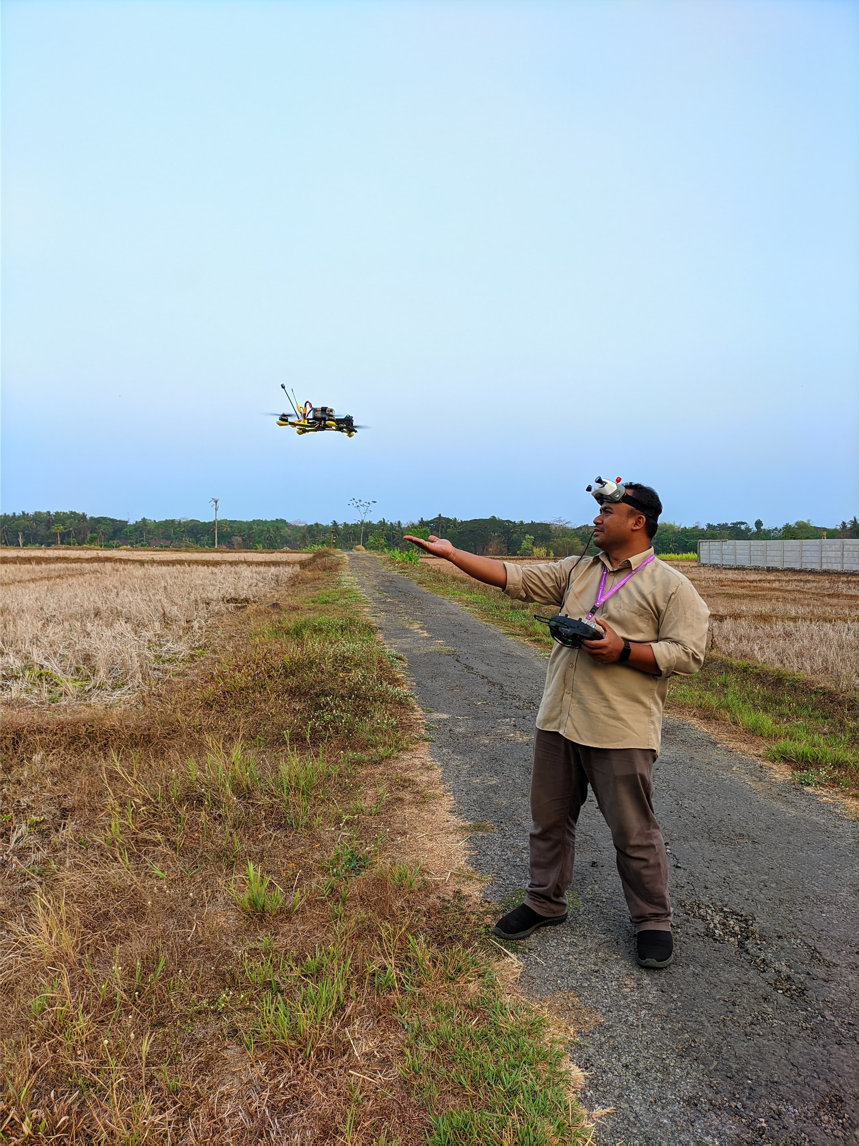
Me
Bayu Setiaji, M.Kom
Informatika
bayusetiaji@amikom.ac.id
+6281578559965

Slide 3
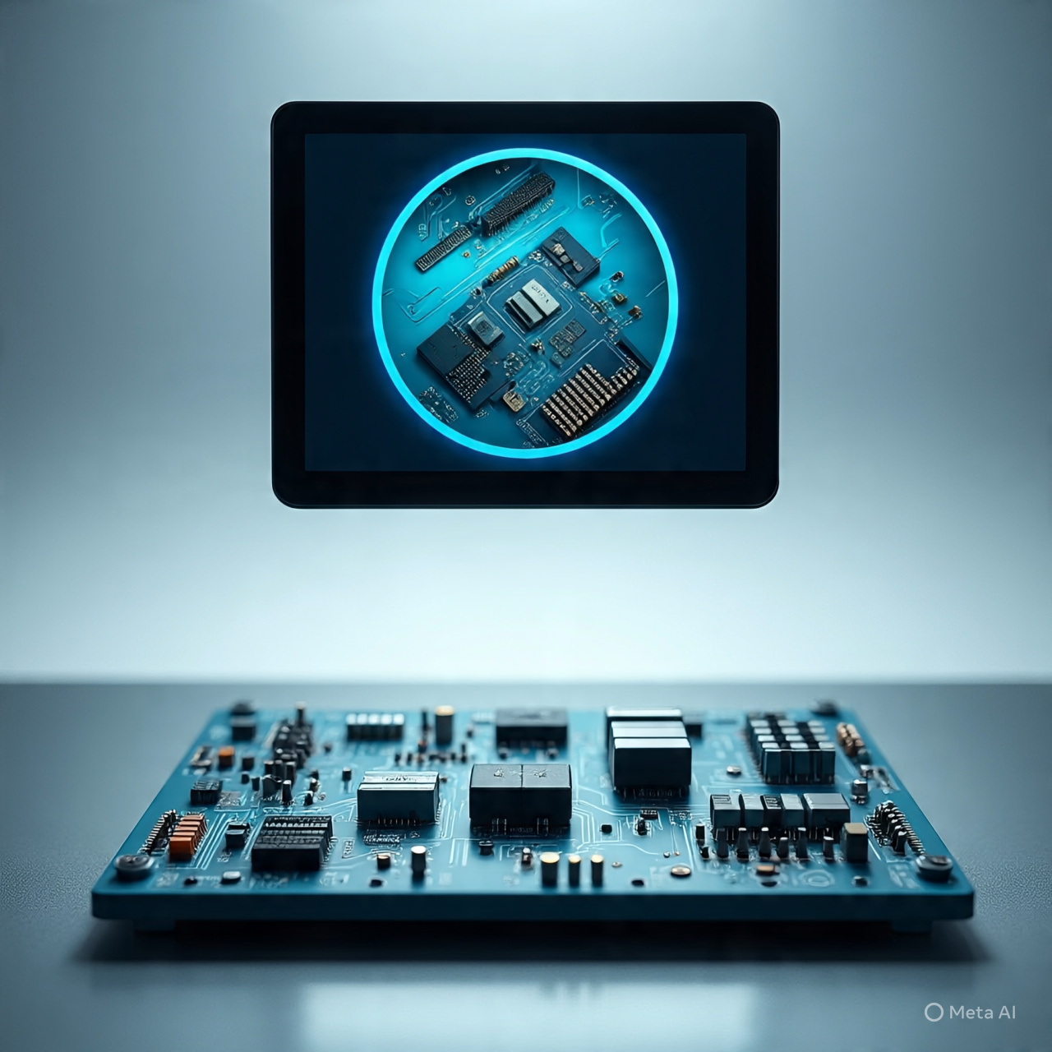
Tujuan
Menghasilkan alat tepat guna
Lomba / hibah
Bahan skripsi

Slide 4

Gambaran Umum
Mempelajari dasar-dasar mikrokontroler beserta contoh , jenis, dan perbedaannya
Mempelajari cara merakit dan mengkonfigurasi mikrokontroler dengan modul-modul tambahan sesuai kebutuhan
Mempelajari pemrograman pada mikrokontroler
Mempelajari perancangan alat berbasis mikrokontroler.
Mempelajari desain pengemasan alat (tambahan)

Slide 5
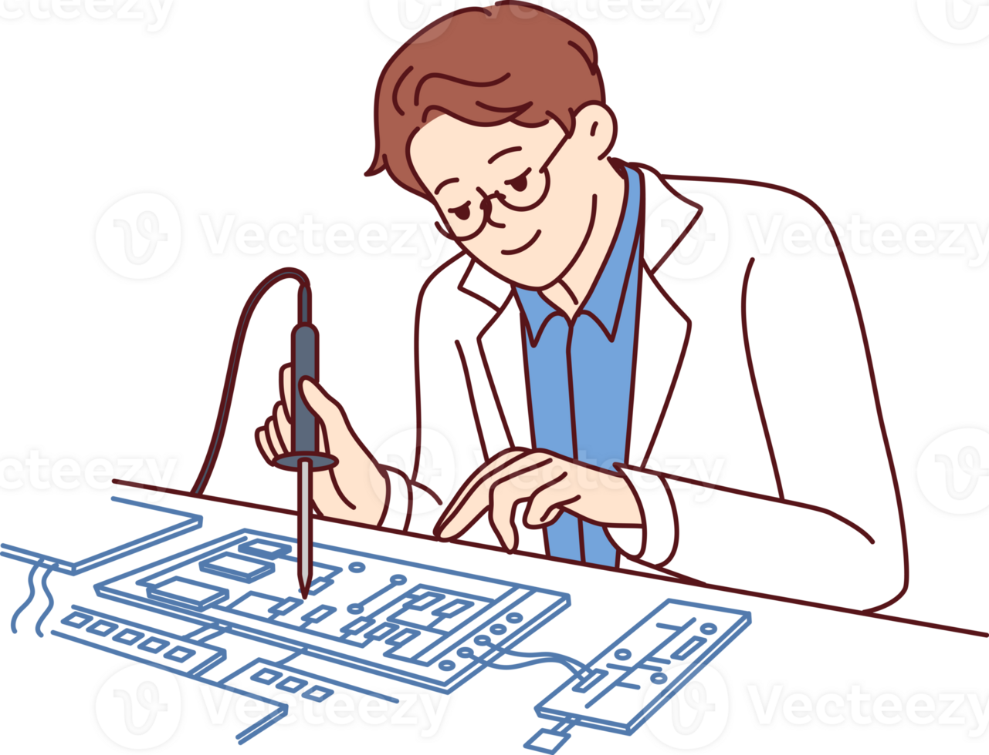

Prasyarat
Pengetahuan dasar bahasa pemrograman C++
Kemampuan dasar perakitan hardware
Pemahaman dasar tentang komunikasi data, jenis dan contohnya
Pengetahuan dasar elektronika arus lemah

Slide 6
Outline Materi
Sebelum UTS
Pengenalan I/O port
Modul output
LED
7 segments
LCD
Buzzer
Motor dan servo
Setelah UTS
Modul input
Button
Sensor digital / analog
Akuisisi data
Pengenalan IoT
Kontrol I/O melalui IoT
Studi kasus

Slide 7
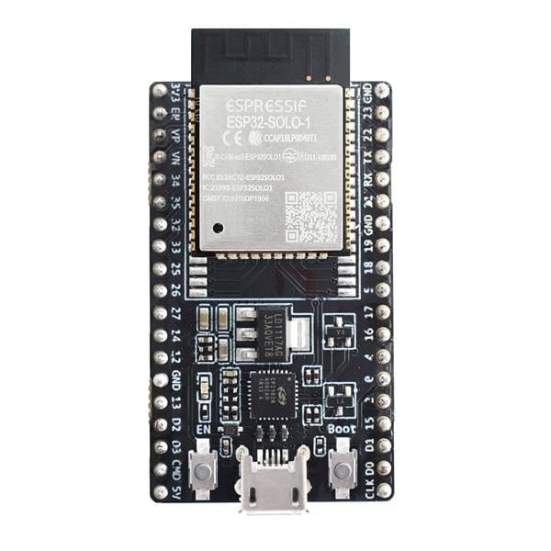
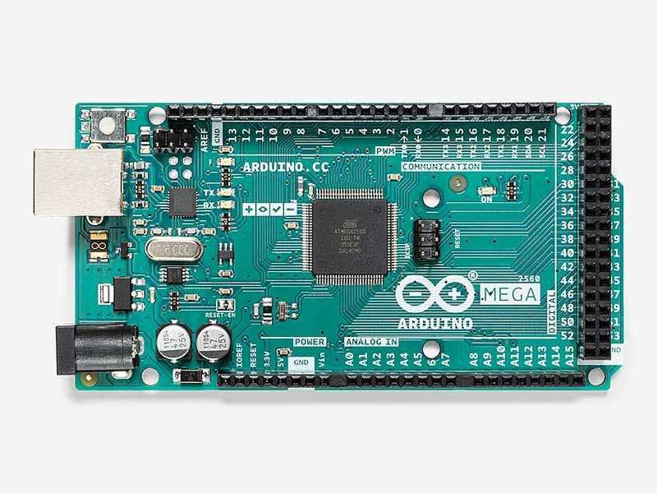
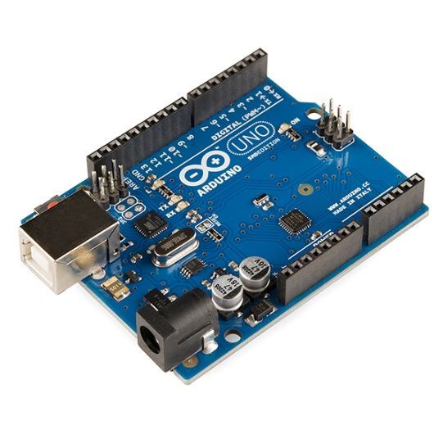
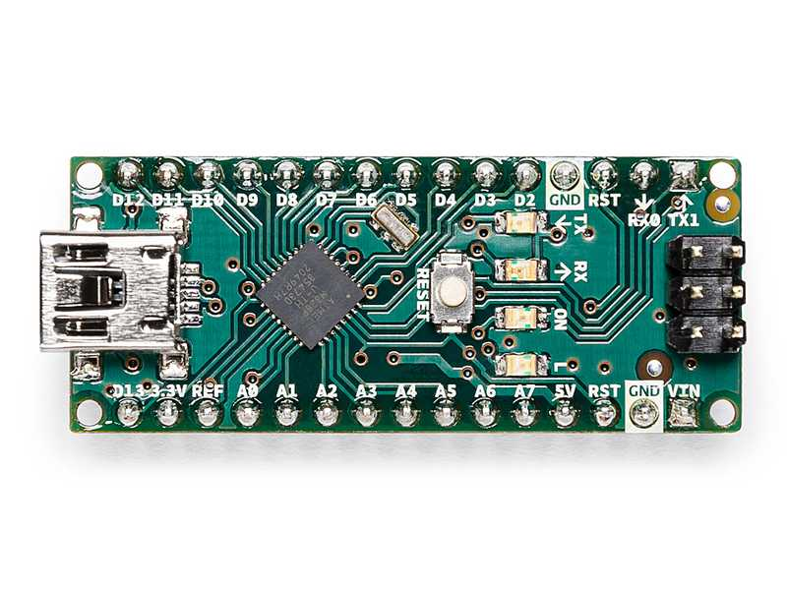
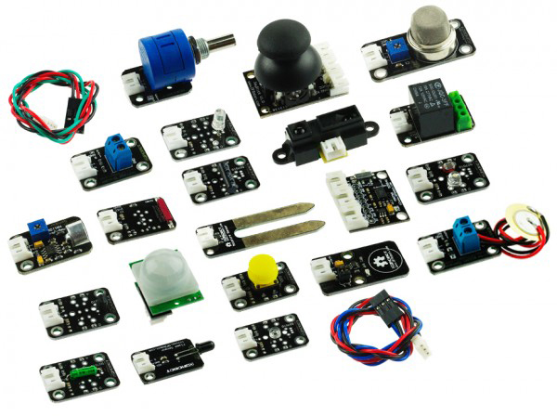
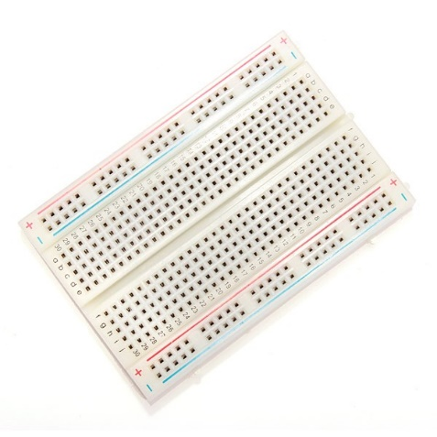
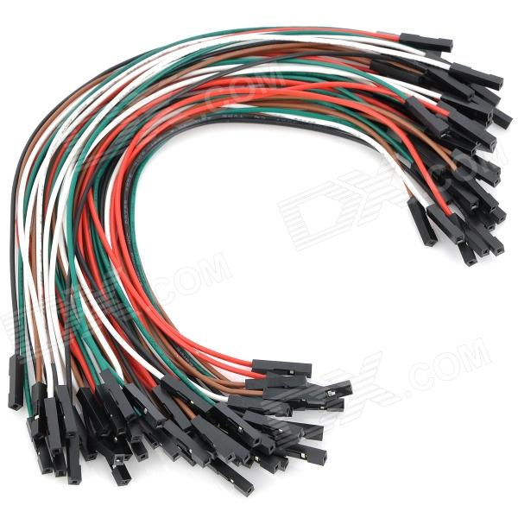
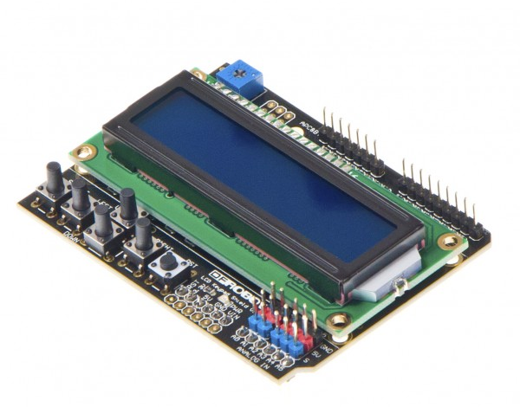
Kebutuhan Perangkat Keras

Slide 8


Kebutuhan Perangkat Lunak
Arduino IDE https://www.arduino.cc/en/software/
Tinkercad https://tinkercad.com

